Slide 1

Inventory Dashboard
A simplified presentation explaining the methods of trading stocks in stocks.
Provide By Anas AL Shaer

Slide 2


Certificates :
🏅 Data Analyst Professional Certificate – from Epsilon AI.
🏅 AI & Data Science Certificate – from Digital Egypt Pioneers Initiative.
(19) Anas AL Shaer | LinkedIn
Anas-Satck (Eng.Anas AL Shaer) · GitHub

Slide 3
introducation
• The inventory dashboard is a visual tool that helps track inventory in real-time.
• It allows tracking of available quantities, best-selling products, and stagnant products.
• It helps management make decisions based on accurate data.

Slide 4
Kpi
Stock Value (قيمة المخزون) القيمة الإجمالية للمخزون بالدولار.
Total Out Qty (إجمالي الكميات المنصرفة) عدد القطع اللي خرجت من المخزون.
Total In Qty (إجمالي الكميات الواردة) عدد القطع اللي دخلت إلى المخزون.
On Stock (المتوفر حالياً بالمخزون) عدد القطع الموجودة حالياً.
Customer # (عدد العملاء) إجمالي العملاء المرتبطين بالمخزون أو المبيعات.
Average Stock Age (متوسط عمر المخزون) عدد الأيام اللي يظل فيها المنتج في المخزون قبل خروجه.
Available (متاح للبيع/الاستخدام) الكميات الجاهزة حالياً.
Is Committed (المحجوز) كمية المخزون المحجوزة لطلبات معينة.
On Order (قيد الطلب) الكميات المطلوبة من الموردين ولم تصل بعد

Slide 5
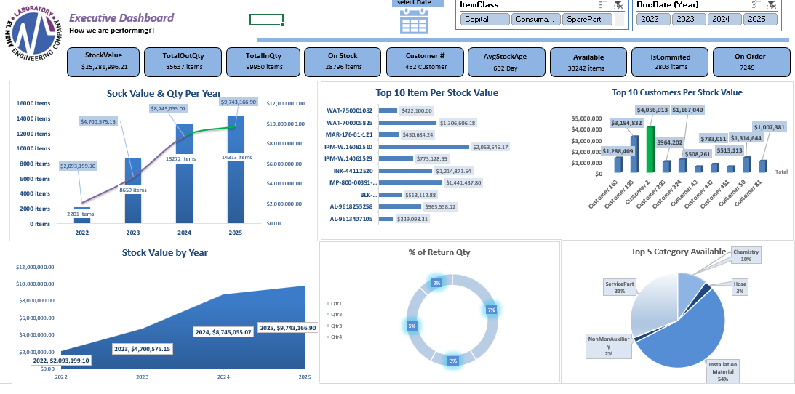
Dashboard

Slide 6
Decision Making
Reorder Decisions
Slow-moving Items Management
Supplier Performance Evaluation
Key Customer Focus
Cost Optimization
Returns Analysis
Category Prioritization

Slide 7
Conclusion
The Inventory Dashboard is a key tool that enables management to track performance, improve decision-making, and reduce inventory-related risks.

